Slide 1
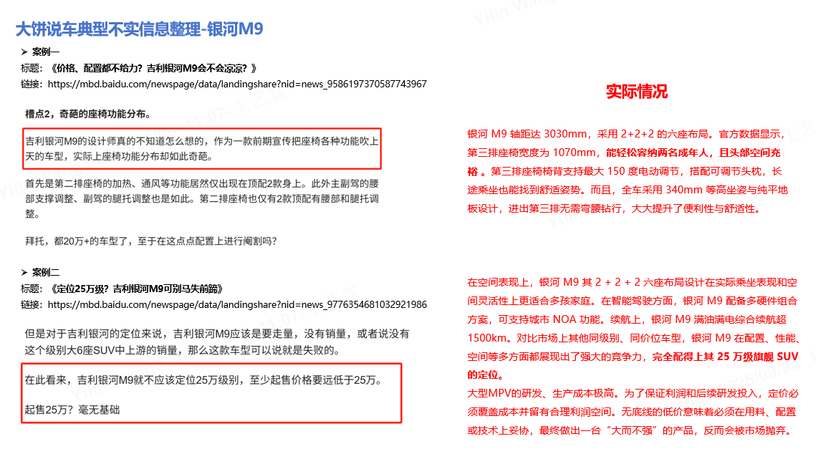
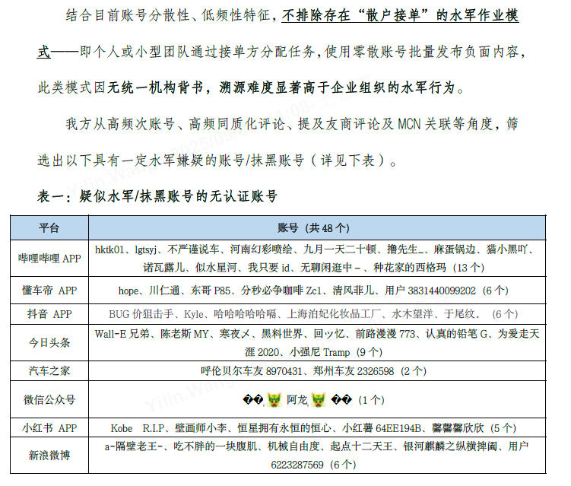
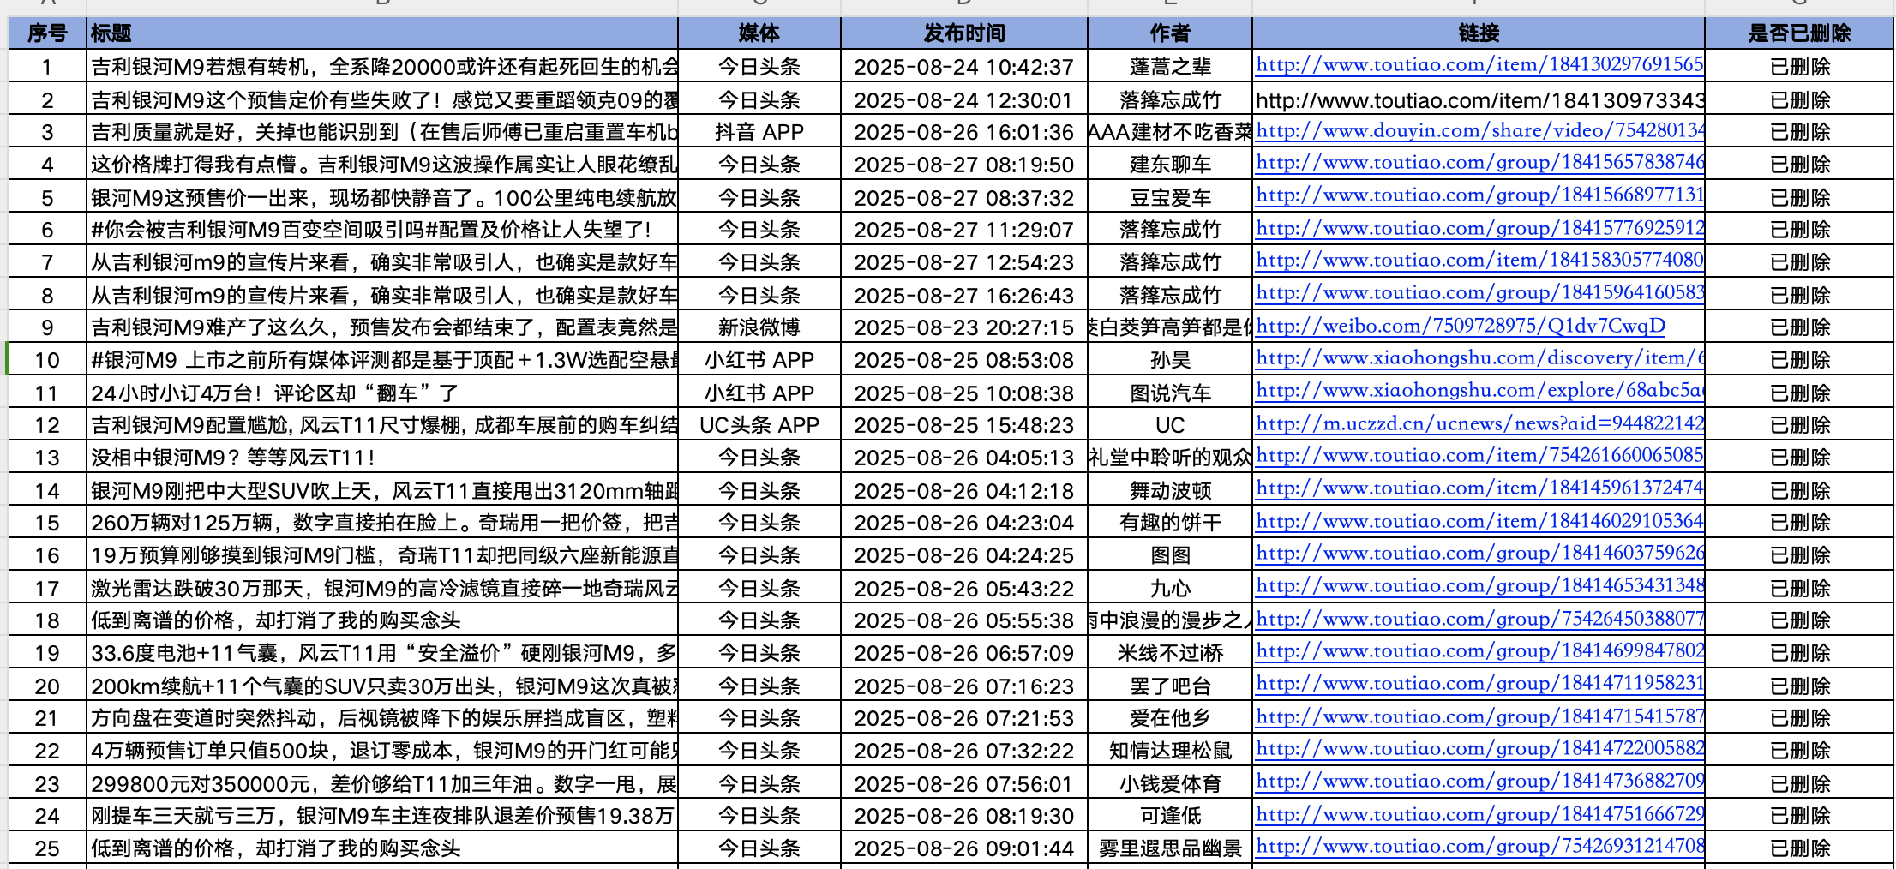
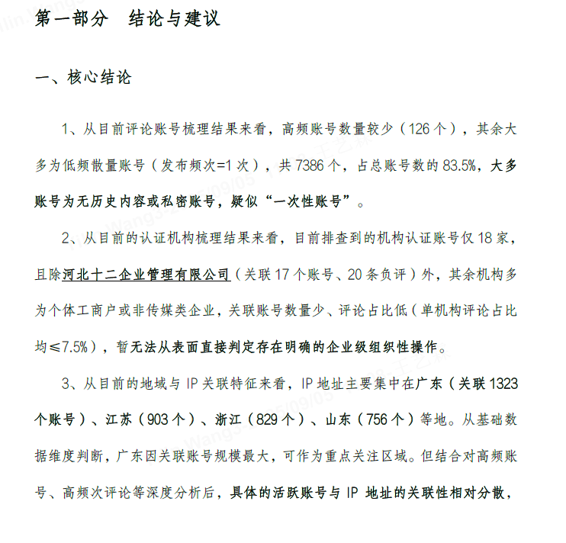
/重点车型车黑打击情况一览/
联动各方资源共同打击黑水军处理负面，全力维护产品清朗的舆情环境
产品 | 负面数量/条 | 删除数量/条 | 水军溯源/次 | 消耗费用/元
银河M9 | 2480 | 2250 | 1 | 249,440
1.不实信息处理
2.车黑账号处理
3.水军溯源跟踪
投入大量资源处理不实信息 给平台发布撤稿函、投诉、举报、同步媒介协助沟通等处理举措
账号大饼说车：恶意引导M9定价过高 在多个平台发布同标题内容，已报案处理
黑水军的溯源报告 已联动法务处理
删
A.M9被低价引导，共计监测到1505条，目前已删除1331条 B.M9被批量性攻击/抹黑，及竞品恶意贴靠975篇，目前已删除919篇 截止目前共计处理2480条，已删除2250、维护下沉230条
时间周期：首曝-9月13日
Notes:
在负面舆情处理层面，联动各方资源，通过政府网信办、及内部投诉举报处理2480条负面链接，成功删除2250条，维护下沉230条。同时对车黑账号《大饼说车》进行溯源分析报送控股，在本月初向滨江西兴派出所报案，目前还在处理中。另外联合第三方溯源团队对预售期评论区被攻击进行水军溯源,已反馈法务进行核查。以上两部分都是在市场未立项的情况，品牌传播中心进行资源投入，共计费用37万+

